Slide 1



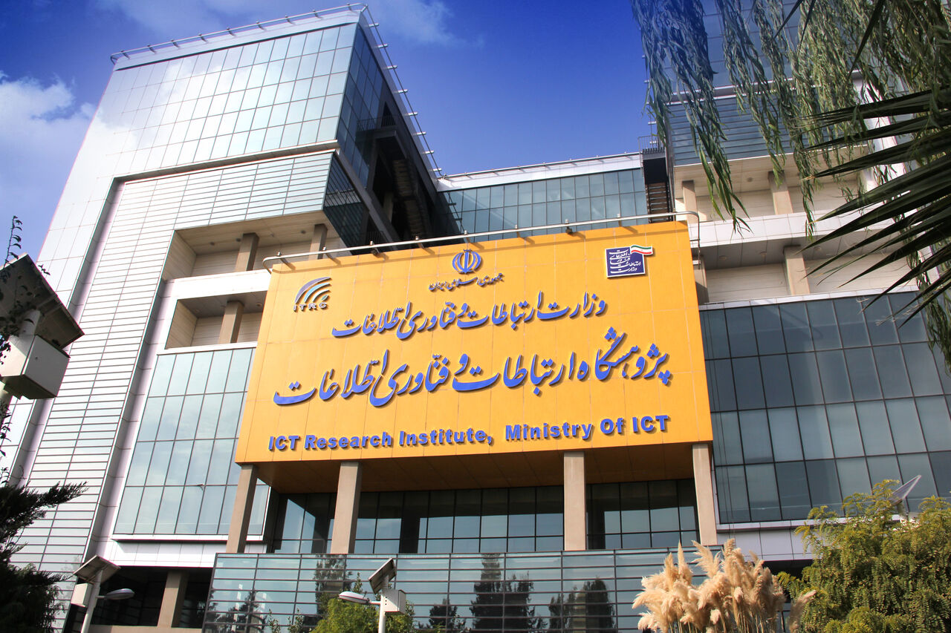
پژوهشگاه ارتباطات و فناوری اطلاعات
شهريور 1400
اقدامات توسعه ای زیرساختی و پژوهشی

Slide 2
توانمندي هاي پژوهشگاه
زيرساخت هاي آزمايشگاهي:
  ایجاد و ارتقای 10 آزمایشگاه تخصصی و تایید نمونه در حوزه فناوری ارتباطات در پژوهشگاه
  ایجاد 8 آزمایشگاه تخصصی و تایید نمونه در حوزه فناوری ارتباطات در دانشگاههاي برتر كشور
  ايجاد 4 آزمايشگاه تخصصي در حوزه امنيت ارتباطات و فناوري اطلاعات
  ايجاد 7 آزمايشگاه و مركز آپا در در دانشگاههاي برتر كشور
  ايجاد 3 آزمايشگاه تخصصي در حوزه فناوری اطلاعات
منابع انساني پژوهشي:
  تعداد 102 عضو هيات علمي با مرتبه استاد، دانشيار، استاديار و مربي پژوهشي
  تعداد 150 پژوهشگر با مدرك دكتري، كارشناسي ارشد و كارشناسي

Slide 3
اقدامات پژوهشگاه براي شبكه ملي اطلاعات
اقدامات در حوزه حكمراني:
  طراحی مدل اقتصادی شبکه ملی اطلاعات و تعیین منافع اجزای زنجیره ارزش شبکه ملی
  ارائه مدل کسب و کار شبکه ملی اطلاعات
  تدوین شاخص های ارزیابی عملکرد شبکه ملی اطلاعات
  ارائه مدل همکاری بخش خصوصی-عمومی در توسعه شبکه ملی اطلاعات
  تحلیل و بازطراحی قواعد رونق بخشی اقتصادی زیست بوم محتوای فضای مجازی کشور در چارچوب الزامات شبکه ملی اطلاعات
اقدامات در حوزه امنيت:
  مشاوره و طراحی كلان و تفصیلی معماری امنیت شبکه ملی اطلاعات
  پيوست پدافند غيرعامل شبكه ملي اطلاعات
  طراحی، توسعه و راه اندازي سامانه مركز اشتراك گذاري و تحلیل اطلاعات فاوا (ICT-ISAC)
  طراحی، توسعه و راه اندازي سامانه اشتراك‌گذاري و ارائه هشدارهاي امنيتي (ISAS)
  طراحي و پياده سازي سامانه مرکز عملیات امنیت SOC

Slide 4
اقدامات پژوهشگاه براي شبكه ملي اطلاعات
اقدامات در حوزه زيرساخت:
  زیرساخت های نوری :
    بومی سازی و شبکه های انتقال و دسترسی نوری xPON, OTDN,FTTx
    ارتباطات کوانتومی نوری
    ارتباطات نوری بی سیم VLC/LiFi
  زیرساخت های شبکه مبتني برIP و نسل جديد :
    بومی سازی و فناوری ها و شبکه های مبتنی بر IP , SDN/NFV, IPv6, MPLS
    هسته شبکه های ارتبات سیار
    فناوری های جدید نظیر زنجیره بلوکی و هوش مصنوعی
  زیرساخت های بی سیم و رادیویی:
    بومی سازی و فناوری‌های نوین ارتباطات رادیویی ثابت و سیار مانند رادیوهای پرظرفیت میلیمتری
    دسترسی رادیویی در شبکه های سیار نسل جدید 5G, 4G و بالاتر
    انتشار امواج رادیویی و سامانه‌های پایش تشعشعات الکترومغناطیسی
    مدیریت طیف فرکانسی و مشاوره در این حوزه
  زیرساخت های ماهواره ای و غير زميني:
    طراحی و ساخت محموله های مخابراتی ماهواره های GEO و LEO
    بومي سازي ایستگاه زمینی
    تجهیزات و زیرسیستم هایی SSPA IMUX- OMUX و آنتن های ماهواره
    توسعه کاربری های نوین مخابرات ماهواره ای و شبکه‌های ترکیبی مانند پهپادها . منظومه های ماهواره ای

Slide 5
اقدامات پژوهشگاه براي شبكه ملي اطلاعات
اقدامات در حوزه خدمات:
  خدمات پایه کاربردی:
    سامانه تحليل و جستجوي خبر
    توسعه موتور جستجوي تصويري مبتنی بر برچسب
    توسعه موتور جستجوي متنی
    پیاده سازی و استقرار بستر آزمون پیام رسان ها
    تدوين مدلهاي ارزيابي كمي و كيفي محتواي الكترونيكي بومي
  خدمات ارتباطی
    طراحي و پياده سازي ابررايانه سيمرغ با ظرفيت 180ترافلاپس
  خدمات مبتنی بر خط و زبان فارسی
    ايجاد شبكه تصويري براي فارس نت
    طراحی و پیاده سازی بستر آزادسازی محصولات دانشی (پارسیگان)
    آزمایشگاه ارزیابی ابزارها، محصولات و خدمات حوزه خط و زبان فارسی
    ایجاد و توسعه سامانه پرسش و پاسخ خودکار قرانی به زبان فارسی
    طراحی و توسعه سکوی هوش مصنوعی به عنوان یک سرویس در حوزه پردازش زبان فارسی
  خدمات ابری پایه
    ذخیره‌سازی کلان داده‌ها، پایش، تحلیل هوشمند و داشبوردهای هوشمند حاوی وضعیت موجود دامنه‌های مورد بازدید کاربران بر اساس داده‌های ترافیکی دروازه‌های بین الملل در بازه های زمانی ماهانه و موضوعی
    گردآوری و ذخیره‌سازی کلان داده‌ها، پایش، تحلیل هوشمند و ارائه بولتنها و داشبوردهای هوشمند تحلیلی شبکه های اجتماعی توئیتر، اینستاگرام و پیام رسان تلگرام در بازه های زمانی موضوعی، ماهانه و ..
    طراحی و ایجاد «سامانه ذائقه‌سنجی هوشمند کاربران فضای سایبری و تحلیل ترافیک (ذکاوت)»

Slide 6
چشم انداز آينده پژوهشگاه براي شبكه ملي اطلاعات
  بومی سازی سالانه ۱۰ محصول راهبردی شبکه ملی اطلاعات (درصورت موافقت وزارت متبوع و همکاری بخش خصوصی)
    بومی‌سازی سامانه‌های امنیتي در شبکه ملی اطلاعات
    بومی‌سازی افزارهای امنیت سامانه‌های فناوری اطلاعات
    بومي سازي تجهيزات ايستگاه‌هاي زميني شامل: تقويت كننده، آنتن، تجهيزات باندپاي
    ایجاد زیرساخت بومی تلکام ابری جهت توسعه کاربردهای مجازی شبکه در بخشهای مختلف شبکه ملی اطلاعات
  توسعه سامانه‌های اولویت دار شبکه ملی اطلاعات با همکاری بخش خصوصی
    طراحی و پیاده سازی سامانه های هسته نسل پنجم شبکه ارتباطی جهت توسعه بومی تجهیزات هسته اپراتورها در شبکه ملی اطلاعات
    طراحی و پیاده‌سازی سامانه پردازش و تحلیل هوشمند داده‌‌های شبکه ملی اطلاعات
    طراحی و پیاده سازی پلتفرم زنجیره بلوکی سازمان تنظیم مقررات جهت شفاف سازی و بهینه سازی و نظارت بر تعاملات بین اپراتوری در شبکه ملی اطلاعات
    طراحی و پیاده سازی سامانه های هسته نسل چهارم موبایل جهت توسعه بومی تجهیزات هسته اپراتورها در شبکه ملی اطلاعات
    طراحي و پياده‌سازي سامانه توليد ترافيك
    طراحی و راه‌اندازی مرکز اشتراک‌گذاری و تحلیل اطلاعات حوزه مالی، حوزه سلامت و حوزه صنعتی
    طراحی و پیاده سازی سوئیچ و روتر مبتنی بر SDN همراه با کاربردهای اولویت دار در زیرساخت شبکه ملی اطلاعات
    طراحی و پیاده سازی سامانه های سیستم چندرسانه ای مبتنی بر IP (IMS) جهت استفاده در شبکه های دسترسی شبکه ملی اطلاعات
    افزايش پايداري ترافیک و تاب آوري ارتباطات در شبکه ملی اطلاعات و اینترنت جهانی

Slide 7
چشم انداز آينده پژوهشگاه براي شبكه ملي اطلاعات
  طراحی راهکارها و ابزارهای تنظیم گری و توسعه اقتصادی شبکه ملی اطلاعات
    تنظیم‌گری متناسب با فناوریهای نوین فاوا جهت توسعه خدمات الکترونیکی و هوشمندسازی ارائه خدمات در بستر شبکه ملی اطلاعات
    تحلیل و بازطراحی قواعد رونق بخشی اقتصادی زیست بوم محتوای فضای مجازی کشور در چارچوب الزامات شبکه ملی اطلاعات
    سیاستگذاری محتوا در فضای مجازی و مزیت بخشی به محتوا و خدمات داخلی
    ارائه خدمات پایش و تحلیل دامنه‌های وب، شبکه‌های اجتماعی و پیام ‌رسانهای پرکاربرد بین‌المللی و بومی به مرکز رصد شبکه ملی اطلاعات
    ایجاد بستر عرضه خدمات هوش مصنوعی و به اشتراک گذاری داده های مهم در راستای حل مسائل و چالشها
    طراحی و ایجاد مرکز پردازش سریع به منظور توسعه زنجیره ارزش خدمات هوش مصنوعی در سطح بنگاهها و کسب و کارهای وابسته
  امن سازی شبکه ملی اطلاعات
    ايجاد بستر امن خدمات ابری در شبكه ملي اطلاعات
    احراز اصالت و مدیریت هویت در خدمات شبکه ملی اطلاعات
    امنیت خدمات مبتنی بر زنجیره بلوکی در شبکه ملی اطلاعات
    توسعه سامانه های صیانت از محتوای فرهنگی-اجتماعی
    توسعه فناوری و بومی سازی رمزنگاری بومی

Slide 8
از توجه شما سپاسگزارم

